Slide 1
Древнегреческие мифы
Урок внеклассного чтения, 6 класс
(УМК под редакцией В.Я.Коровиной)
Учитель русского языка и литературы
Филатова Галина Викторовна

Slide 2
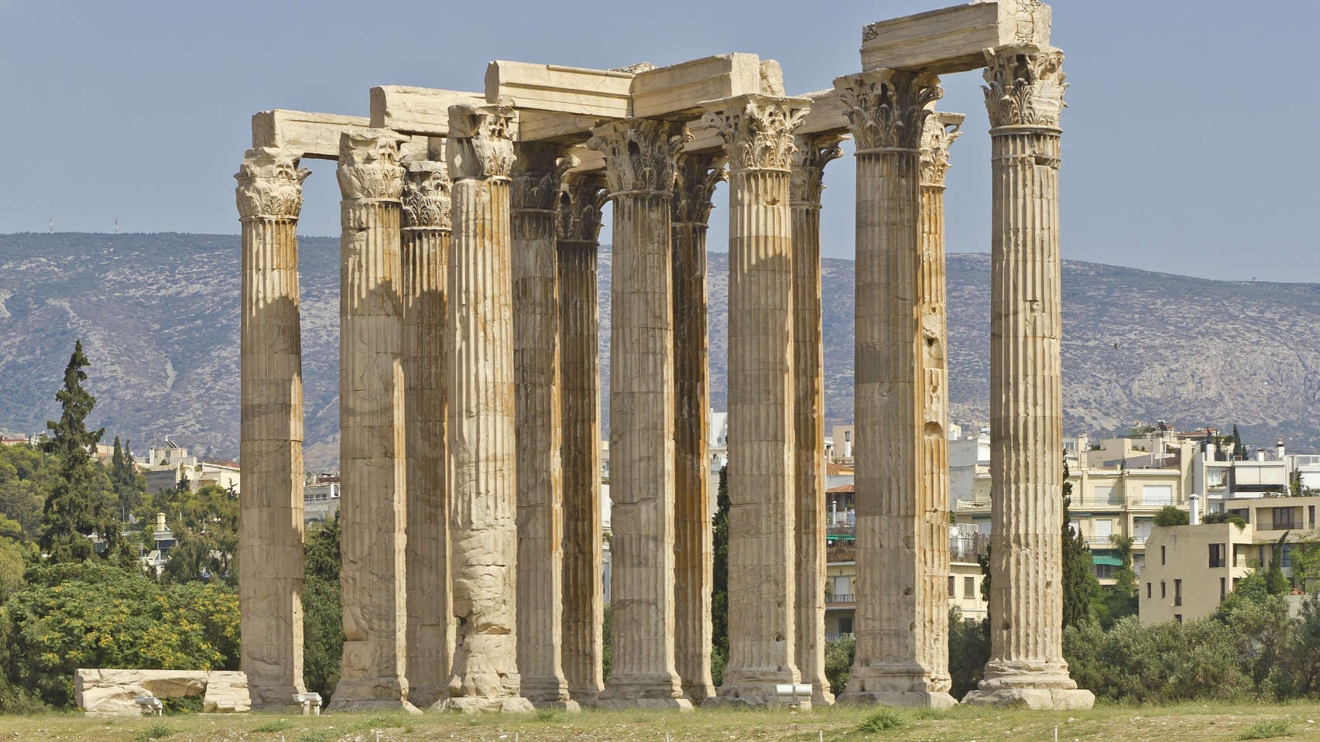
Древнегреческие мифы
Миф – что это такое?
Миф – предание или сказание.
В мифах выражено представление древних народов о происхождении мира, о явлениях природы, о богах и легендарных героях.

Slide 3
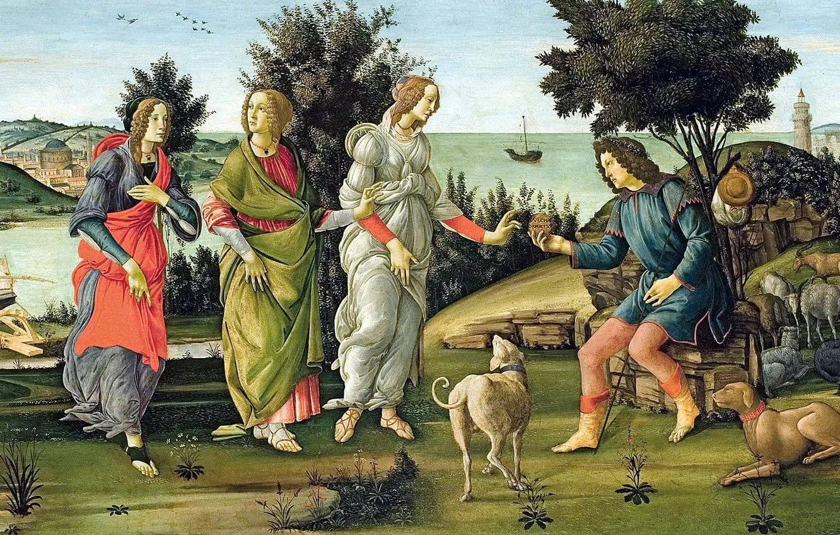
Древнегреческие мифы
Сандро Ботичелли «Суд Париса»

Slide 4
Древнегреческие мифы
Посейдон

Slide 5
Древнегреческие мифы
Арес

Slide 6
Древнегреческие мифы
Афина

Slide 7
Древнегреческие мифы
Гермес

Slide 8
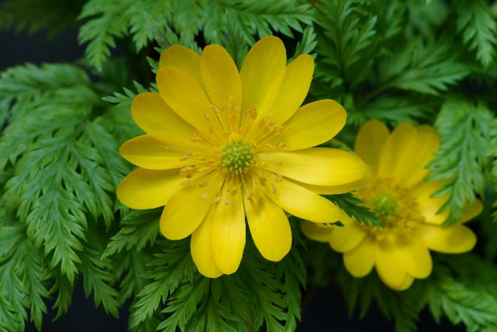
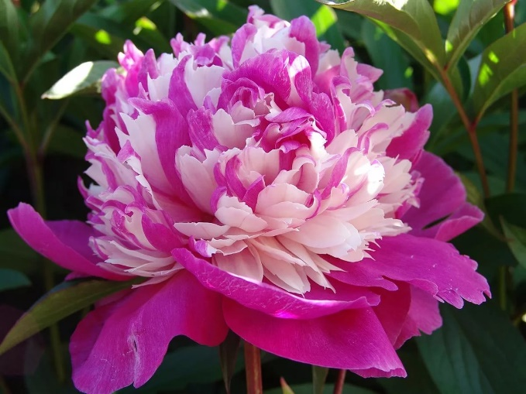
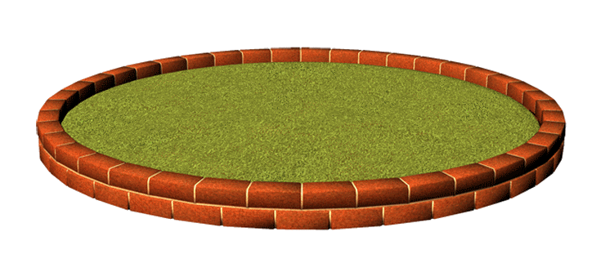
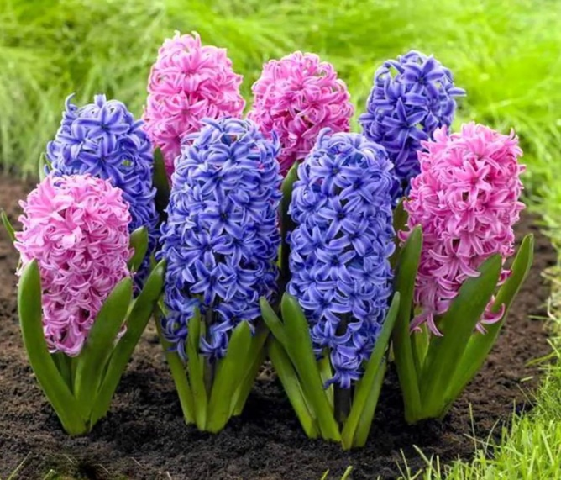
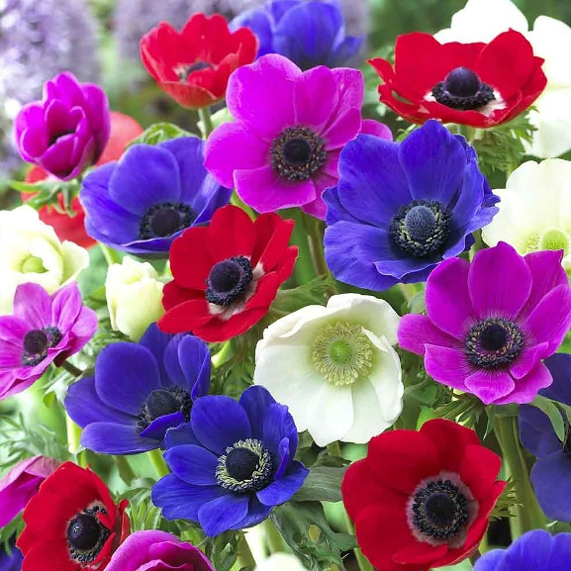
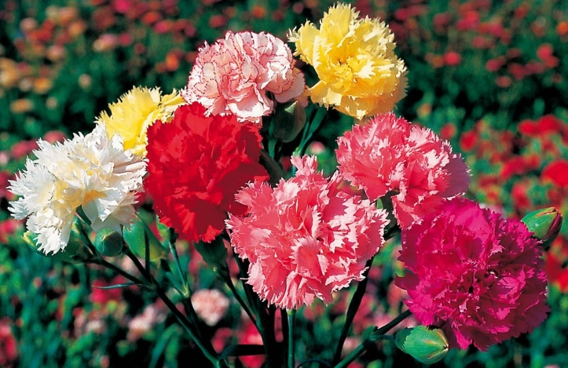
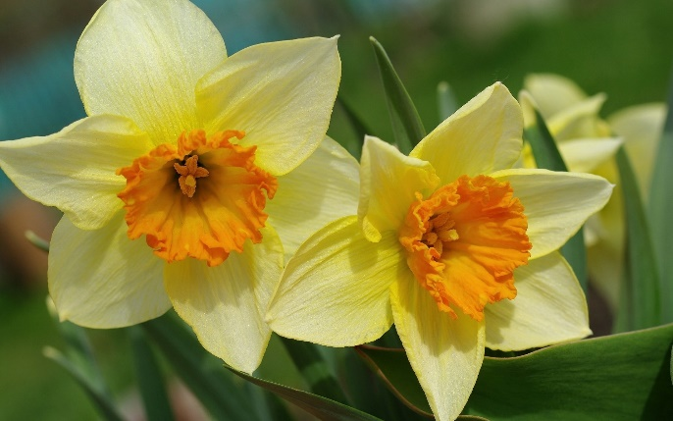
Древнегреческие мифы
Названия каких цветов восходит к древнегреческим мифам?
Адонис
Пион
Гиацинт
Анемоны
Нарцисс
Гвоздика

Slide 9
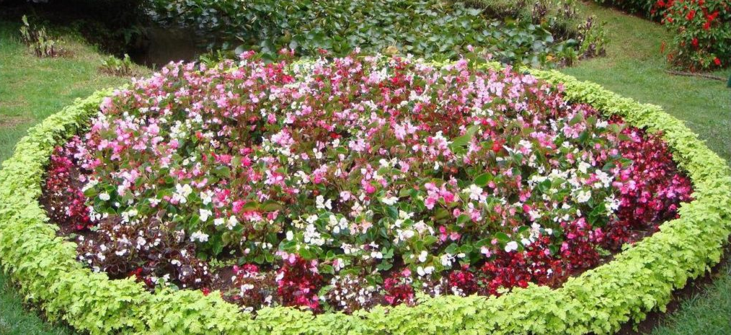
Древнегреческие мифы
Названия каких цветов восходит к древнегреческим мифам?

Slide 10
Древнегреческие мифы
Крылатые выражения украшают наш язык
Крылатые выражения - это устойчивые образные выражения (афоризмы), вошедшие в речь их литературно-художественных, фольклорных и других источников.
Крылатое выражение | Источник афоризма | Комментарий (значение крылатого выражения
Авгиевы конюшни
Миф «Скотный двор царя Авгия»
Очень грязное помещение, или сильный беспорядок

Slide 11
Древнегреческие мифы
Домашнее задание
Завершить таблицу, подобрать не менее 3 крылатых выражений.
Подготовить сообщение о Геродоте (известные факты биографии, самое известное произведение).
По желанию: «Какие мифологические сюжеты отражены в произведениях живописи, скульптуры и архитектуры? (По 2-3 произведениям)».

Slide 12
Обратная связь по результатам урока
На листах блокнота нарисуйте смайлик, которых соответствовал бы Вашему мнению о проведенном уроке. Подписывать их не нужно.
Мне все понятно, тема мне ясна
Не все было понятно, я затруднялся с выполнением заданий
Я ничего не понял, я не смог выполнить задания

